Slide 1
CAPITULO 7
Produciendo Salidas Más Legibles con iSQL*Plus

Slide 2
Objetivos
Después de este capítulo, usted estará en capacidad de:
  Escribir consultas que requieren variables de sustitución
  Personalizar el ambiente de iSQL*Plus
  Producir resultados (consultas) más legibles (mejor presentadas)
  Crear y ejecutar guiones (script files)

Slide 3




Variables de sustitución
Quiero hacer una consulta varias veces pero con diferentes valores!
… Emp_Salario = ?
… Emp_Cargo = ?
… Emp_Nombre = ?
… Dep_Id = ?

Slide 4
Variables de sustitución
Use las variables de sustitución de iSQL*Plus para:
  Almacenar valores temporalmente:
    Ampersand sencillo (&)
    Ampersand doble (&&)
    Comando DEFINE
  En cada ejecución de la sentencia SQL debe digitar los valores que se sustituyen o los obtiene desde un archivo
  Pasar valores desde una sentencia SQL a otra
  Modifique dinámicamente los encabezados y pies de página
  iSQL*Plus sólo soporta chequeo de tipo de dato

Slide 5
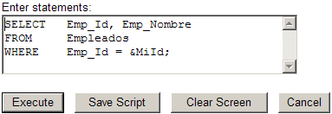
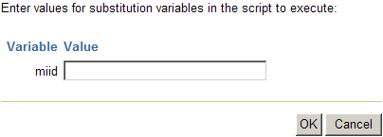
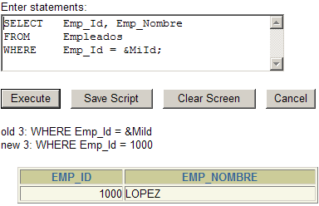
Uso de variables de sustitución
1
2
3

Slide 6
Variables de sustitución
iSQL*Plus provee:
En el ejemplo anterior:
NOTACIÓN | DESCRIPCIÓN
&VariableDeUsuario | Indica una variable de sustitución en la sentencia SQL. Si la variable no existe (no esta definida en iSQL*Plus) se le pregunta al usuario el valor que desea asignar
NOTACIÓN | DESCRIPCIÓN
&MiId | Se le solicita al usuario que digite un valor para la variable MiId, el usuario escribe 1000,luego iSQL*Plus remplaza la línea 3 del código de WHERE Emp_Id = &MiId a WHERE Emp_Id = 1000 y finalmente ejecuta la consulta y muestra los resultados

Slide 7
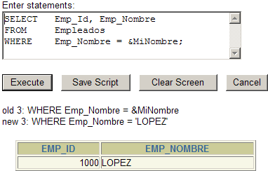
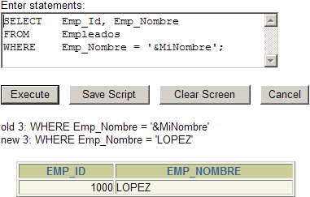
Variables de sustitución, las fechas y los caracteres
Se obliga al usuario a digitar:
  ‘LOPEZ’
Al usar comillas sencillas el usuario sólo digita:
  LOPEZ
Se pueden usar funciones como UPPER(‘&MiNombre’)

Slide 8
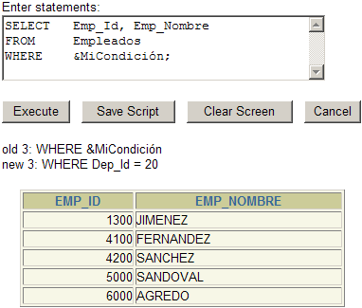
Manejo de nombres de columnas, expresiones y texto
La sustitución de variables también se puede usar para sobrescribir:
  Condiciones WHERE
  Cláusula ORDER BY
  Expresiones de Columnas
  Nombre de Tablas
  Toda la instrucción SELECT
La variable de sustitución no puede ser la primer palabra de la sentencia

Slide 9
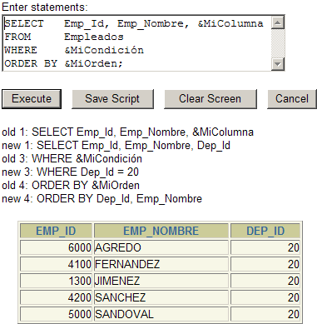
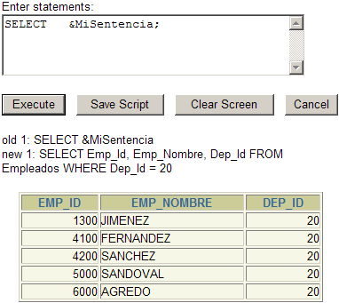
Manejo de nombres de columnas, expresiones y texto

Slide 10
Definición de variables de sustitución
El comando DEFINE sirve para predefinir variables
Si el Valor incluye espacios debe encerrarse entre comillas sencillas
Una variable definida queda disponible por toda la sesión (hasta que se salga de iSQL*Plus), o hasta que se aplique el comando UNDEFINE sobre la misma
DEFINE Variable = Valor | crea una variable de usuario de tipo CHAR con el valor establecido por el usuario
DEFINE Variable | muestra el valor y el tipo de una variable
DEFINE | muestra los valores y los tipos de todas las variables definidas

Slide 11
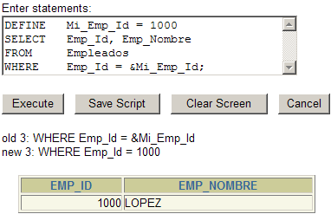
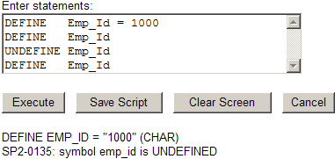
Definición de variables de sustitución
Uso de comando DEFINE y UNDEFINE
El siguiente código en iSQL*Plus solicita la variable, sino se cambia el valor toma el del guión (script)
En SQL*Plus no se pregunta por el valor de la variable

Slide 12
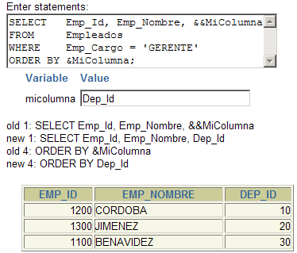
Uso de && en variables de sustitución
Use && si necesita reutilizar una misma variable sin volver a preguntar por el valor de la misma
En el ejemplo se le pregunta al usuario una sola vez por la variable MiColumna
En el momento que el usuario digita el valor, Oracle define la variable.
Si el guión se ejecuta nuevamente, la sentencia NO pregunta por el valor.
Si se necesita digitar otro valor se debe usar UNDEFINE

Slide 13
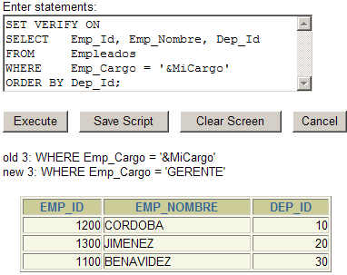
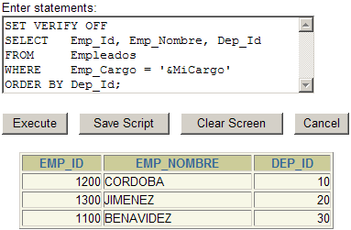
Uso del comando VERIFY
Permite ver o no el cambio en las variables de sustitución, antes de ejecutar la sentencia SQL

Slide 14
Personalizando el ambiente de iSQL*Plus
Use el comando SET para fijar el valor de una variable
  SET VaribleDelSistema Valor
  SET ECHO ON
Use SHOW para consultar el valor actual de la variable
  SHOW VariableDelSistema
  SHOW ECHO

Slide 15
Variables del comando SET
NOMBRE | DESCRIPCIÓN
ARRAYSIZE { 20 | Número } | Le fija a la base de datos, el tamaño de filas que extrae de una sola vez en una consulta
FEEDBACK { 6 | Número | OFF | ON} | Muestra el número de filas retornadas por una consulta, cuando se retornan más de N número de filas
HEADING { OFF | ON } | Determina si los encabezados de las columnas se muestra o no en el reporte
LONG { 80 | Número | ON | Texto} | Define el máximo ancho de despliegue de las columnas de tipo LONG
EJEMPLOS
SET ARRAYSIZE 30
SET FEEDBACK OFF
SET HEAD OFF
SET LONG 60
SHOW HEAD

Slide 16
Comandos para formatear en iSQL*Plus
NOMBRE | DESCRIPCIÓN
COLUMN [Opciones] | Permite definir el formato de una columna
TTITLE [ Texto | OFF | ON] | Define un encabezado que aparece en la parte superior de cada página del reporte
BTITLE [ Texto | OFF | ON] | Define un pie de página que aparece en la parte inferior de cada página del reporte
BREAK [ ON | ElementoDelReporte] | Permite suprimir valores duplicados y dividir filas de datos en secciones usando saltos de línea (line breaks)
EJEMPLOS
COL Emp_Id FORMAT A10
TTITLE ‘Lista de Empleados’
BTI ‘Orden por Nombre’
BREAK ON Dep_Id

Slide 17
Comandos para formatear en iSQL*Plus
Algunas orientaciones importantes:
  Todas las propiedades establecidas con estos comandos permanecen hasta que se finalice la sesión, hasta que se defina otro formato o se limpie el formato
  Después de cada reporte, recuerde resetear los formatos a sus valores por defecto
  No existe un comando para fijar el valor por defecto, usted debe recordarlo o llevar su registro
  Si usted asigna un alias a una columna, usted debe referenciar el alias de la columna, no el nombre de la columna

Slide 18
El comando COLUMN
COLUMN [{columna | alias} [opciones]]
Algunas opciones son:
  CLEAR: Limpia el formateo de una columna
  HEADING Texto: Fija el encabezado de columna. Una barra vertical (|) se muestra como un salto de línea si no se establece justificación
  FORMAT Formateo: Cambia la forma como se muestran los datos de la columna
  NOPRINT | PRINT: Oculta o muestra la columna
  NULL: Especifica el texto que se muestra en las filas que tienen valores NULL

Slide 19
Uso del comando COLUMN
EJEMPLOS
COLUMN Emp_Nombre HEADING ‘Nombre del|Empleado’
COL Emp_Salario JUSTIFY LEFT FORMAT $9,999,999.0
COLUMN Emp_Jefe FORMAT $9,999,999 NULL ‘Sin Jefe’
COLUMN Emp_Nombre
COLUMN Emp_Salario CLEAR
ELEMENTO | DESCRIPCIÓN | EJEMPLO | RESULTADO
9 | Numérico suprimiendo ceros | 9999999 | 1234567
0 | Obliga la visualización del cero si hay blancos | 0999999 | 0500000
$ | Signo de pesos | $9999999 | $123456
L | Signo local de moneda | L9999999 | $123456
. | Separador de decimales | 9999999.00 | 1234567.00
, | Separador de miles | 9,999,999.00 | 1,234,567.00

Slide 20
Uso del comando BREAK
BREAK ON Columna [| Alias | Fila]
Suprime la visualización de valores duplicados
CLEAR BREAK: Limpia todos los BREAKs establecidos
Ejemplo:
  BREAK ON Dep_Id
  CLEAR BREAK

Slide 21
Creación y ejecución de un reporte
Escriba y pruebe la sentencia SELECT que muestra los resultados deseados
Salve la sentencia SELECT en un archivo (script file o guión)
Cargue el guión en el editor para hacer unas modificaciones
Adicione los comandos de formateo (o fije las variables que requiera) antes de la línea que describe la sentencia SELECT

Slide 22
Creación y ejecución de un reporte
Verifique el uso del punto y coma (;) o de la barra (/) después de cada sentencia SQL
Limpie todas las opciones de formateo después de la sentencias SQL
Salve el guión (script file)
Cargue el guión en iSQL*Plus y ejecútelo (córralo)

Slide 23
Creación y ejecución de un reporte
Algunas orientaciones
  Use el comando REM para colocar comentarios
  Use líneas en blanco para hacer más legible el guión
  Si un comando de iSQL*Plus (o de SQL*Plus) es muy largo, puede escribirlo en varias líneas colocando un signo de guión (-)
  El paso 6 es muy importante para que las tareas que se realizan luego de ejecutar el guión no queden con opciones de formato

Slide 24
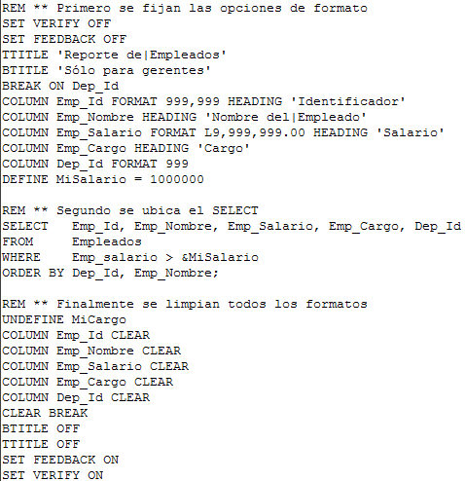
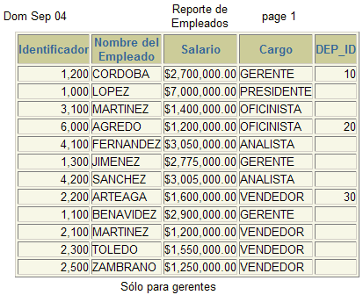
Creación y ejecución de un reporte

Slide 25
Resumen
En esta lección usted debió aprender:
  Usar variables de sustitución para almacenar valores temporalmente
  Usar el comando SET para controlar el ambiente iSQL*PLUS
  Usar el comando COLUMN para controlar el formato de despliegue de las columnas
  Usar el comando BREAK para suprimir duplicados y dividir filas en secciones
  Usar el comando TTITLE y BTITLE para mostrar encabezados y pies de páginas

Slide 26
Practica 7
Realizar una práctica de cinco (5) puntos que permite practicar:
  El uso del comando DEFINE
  La creación de guiones con opciones de formato
  El uso del comando SET
  El uso del comando COLUMN
  El uso del comando BREAK

Slide 27
Examen posterior
Desarrollar un examen de seis (6) preguntas en modo de aprendizaje (Learning mode), seleccionados en forma aleatoria.
Realizar una corta realimentación de cada una de las preguntas.
Tema: Producing Readable Output with iSQL*Plus

